Slide 1
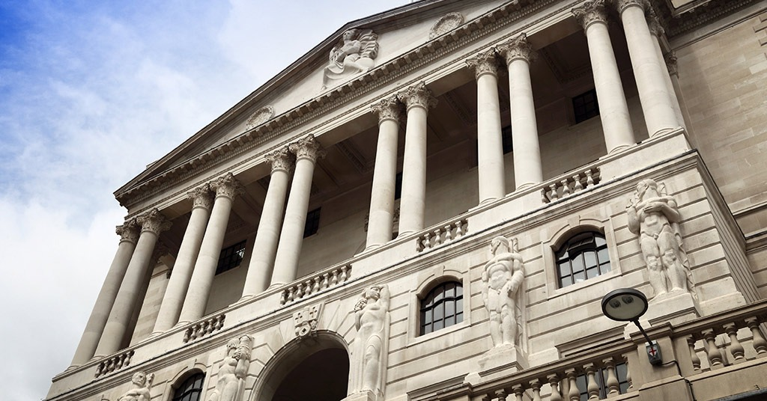
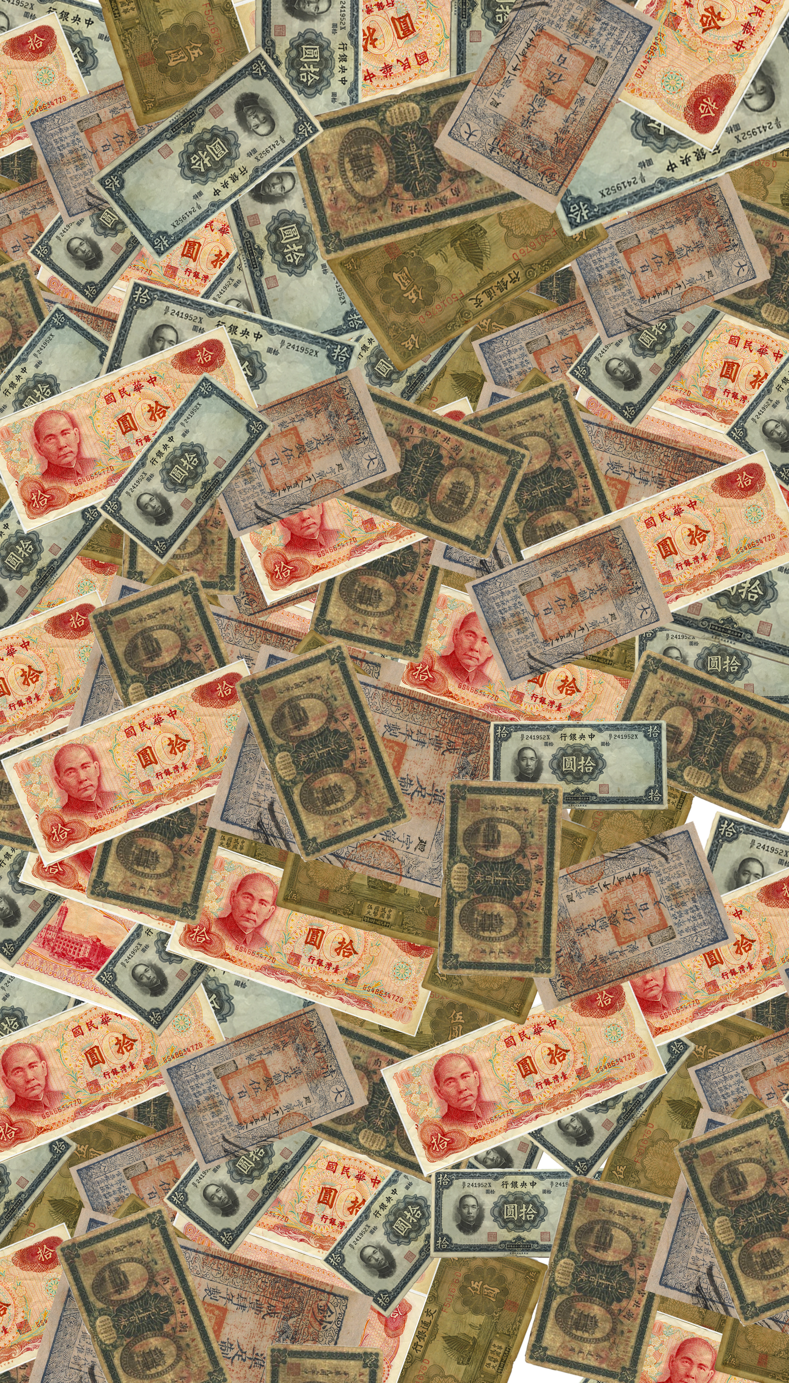
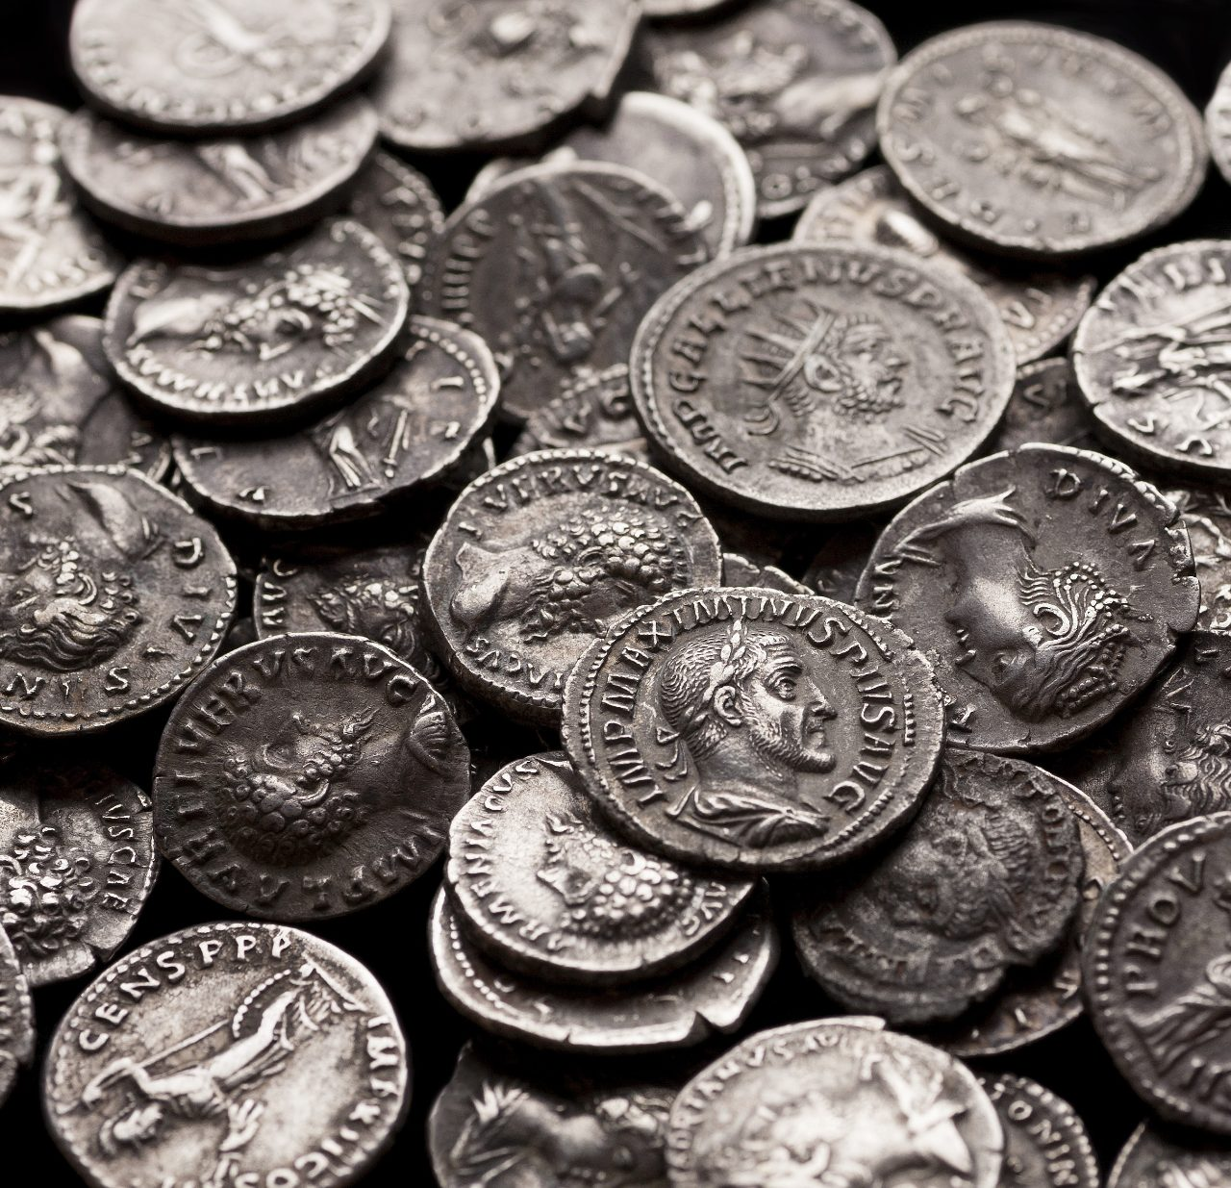
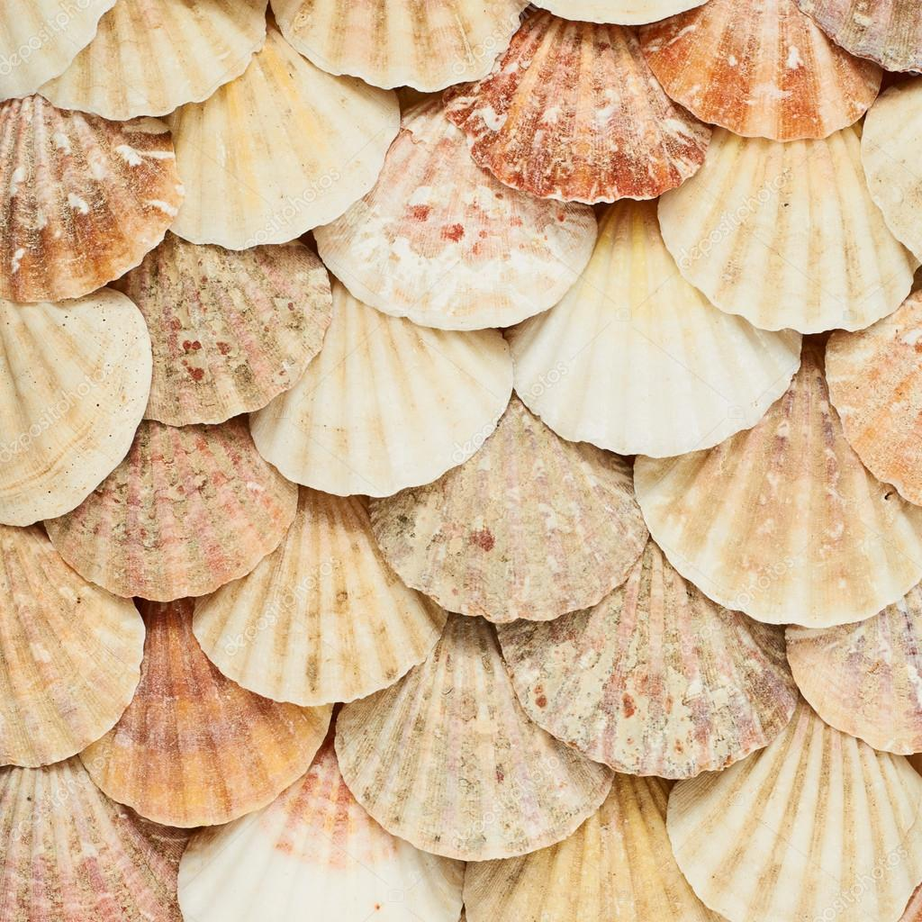
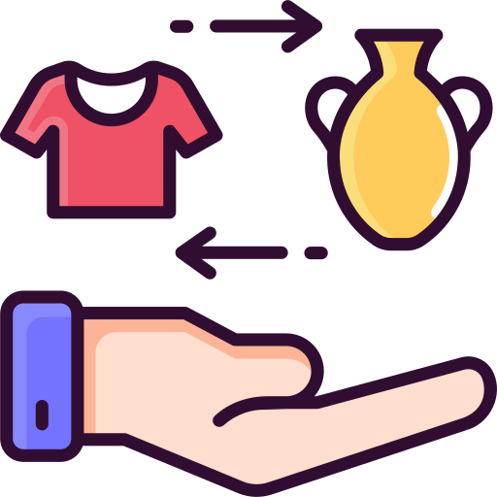



A pénz kialakulása
Készítette:
Asztalos Marcell, Lengyel Marcell, Suhaj Nándor, Linzenbold Áron, Furda Ákos

Slide 2
Előzménye
A pénz kialakulása egy hosszú folyamat eredménye. A közvetlen termékcserét a gazdaságfejlődés háttérbe szorította és különböző „pénzpótló” értékek léptek be.
Ilyen volt a nemesfém vagy bármely ritka, értékkel bíró tárgy, például festék, ritka kövek, kagylók.
A nemesfém rudak elkezdtek gyorsan terjedni, így érméket készítettek belőle, melyek értéke nemesfém tartalmuktól függött.

Slide 3
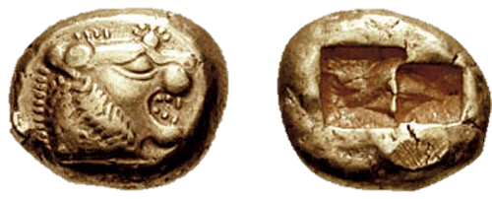
Kialakulása
A kínai bronzérmék után klasszikus pénzt ismereteink szerint először Kis-Ázsiában, Lüdiában vertek Krisztus előtt VII. században elektronból, mely egy természetes arany-ezüst ötvözet.
Ezek az érmék azért voltak kedvezőbbek a nyers nemesfémnél, mert kibocsátójuk szavatolta nemesfémtartalmukat és súlyukat is. A pénz eredete a föníciaiakhoz, majd a perzsákhoz kötődnek.

Slide 4
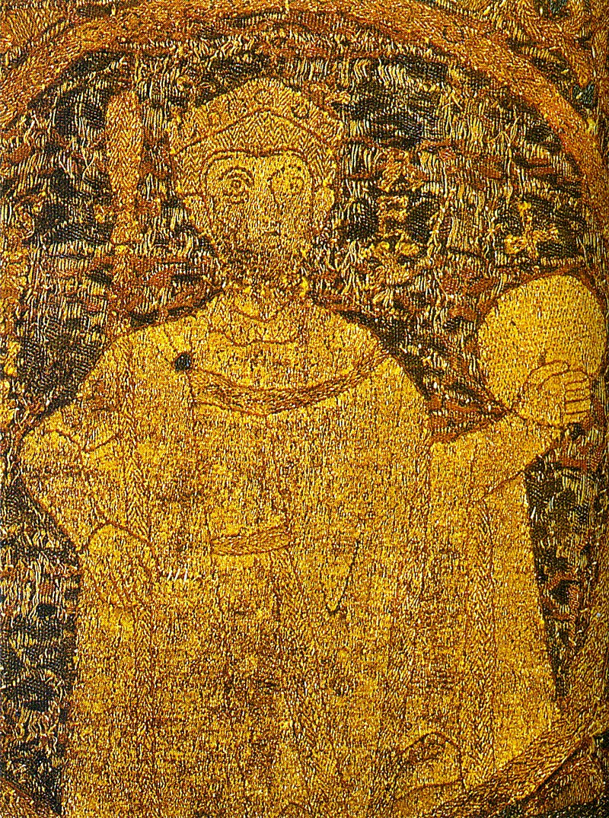
Kialakulása
A későbbiekben szinte minden állam élt a pénzkibocsátás lehetőségével.
Magyarországon István király az államalapításkor ezüstérméket veretett, majd különböző érmék kerültek forgalomba az egyes királyok idején, általában dénár megnevezéssel.

Slide 5
Funkciói
Típusai
Csereeszköz: mindenki által elfogadott, bármikor tovább cserélhető eszköz
Elszámolási egység: alkalmas az árak kifejezésére
Árupénz: az áru maga volt a fizetőeszköz
Készpénz: érme vagy bankjegyek
Fizetési eszköz: alkalmas halasztott fizetésre, adósságtörlesztésre
Értékőrző:
alkalmas a vagyon tartására
Folyószámlapénz: láthatatlan pénz a bankkártyán
Valuta: egy idegen ország
Konvertibilis valuta: az a valuta, mely szabadon átváltható egy másik valutára (valutaárfolyam)

Slide 6
Források
https://www.scribd.com/document/502187703/Oh-Tor09tb-Teljes
https://penziranytu.hu/archivalt-pop-torzsanyag/konyv/az-en-penzem/ii-mindenhato-penz/5-penz-szerepe-es-funkcioi/3-mire-hasznaljak-penzt-az-emberek-melyek-penz-funkcioi
https://hu.wikipedia.org/wiki/P%C3%A9nz#%C3%81rup%C3%A9nz
https://tudas.hu/a-magyar-penz-tortenete/
https://www.thestreet.com/.image/ar_16:9%2Cc_fill%2Ccs_srgb%2Cfl_progressive%2Cg_faces:center%2Cq_auto:good%2Cw_768/MTY4NjUxNDEzNjI3NjExMDMx/here-is-what-jim-cramer-expects-from-bank-of-america-and-goldman-sachs-earnings.jpg
https://st.depositphotos.com/2279597/4749/i/950/depositphotos_47498191-stock-photo-sea-shells-texture.jpg
https://www.bruker.com/en/applications/academia-materials-science/art-conservation-archaeology/archaeology-and-archaeometry/dating-roman-silver-coins--getting-to-the-true-composition/_jcr_content/root/contentpar/textimage/image.coreimg.jpeg/1604604738284/authentic-silver-coins-of-ancient-rome-archaelogy-and-archaeometry-bna.jpeg
https://www.flaticon.com/free-icons/barter
https://www.flaticon.com/free-icon/shell_879099?term=shell&page=1&position=17&origin=search&related_id=879099
https://www.flaticon.com/free-icon/jewelry_16467337?term=precious+metal&page=4&position=41&origin=search&related_id=16467337
https://upload.wikimedia.org/wikipedia/commons/thumb/8/8d/Portrayal_of_Stephen_I%2C_King_of_Hungary_on_the_coronation_pall.jpg/800px-Portrayal_of_Stephen_I%2C_King_of_Hungary_on_the_coronation_pall.jpg

